Slide 1



COVID-19
病毒世界
一個寓教於樂的小遊戲
导师：教授
報告人：陳昕喬、廖巧恩、劉永萱

Slide 2
COVID-19
遊戲架構
因應最近新型冠狀病毒的疫情，我們決定做一個寓教於樂的遊戲。讓大家在玩遊戲時，也可以增加防疫知識

Slide 3
COVID-19
遊戲特色
遊戲分成兩個部分：
問題：每個關卡隱藏個六個問題，玩家要觸發到藏有問題的地點，才能回答，累積答對三個問題才能通關，錯三題就Game Over囉!
戰鬥 : 玩家需要抵擋怪物的攻擊， 並且攻擊怪物

Slide 4
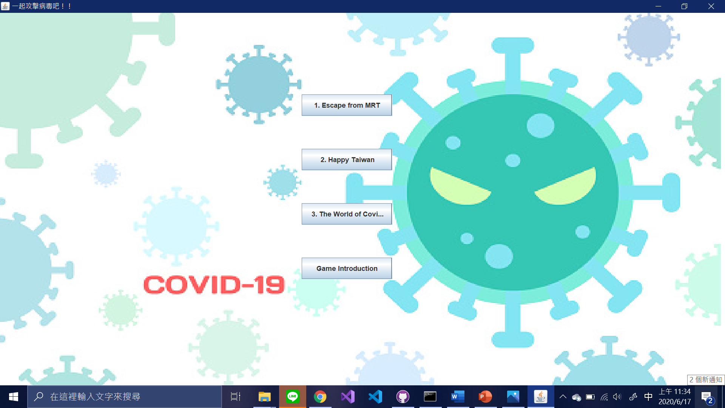
使用者介面分析

Slide 5
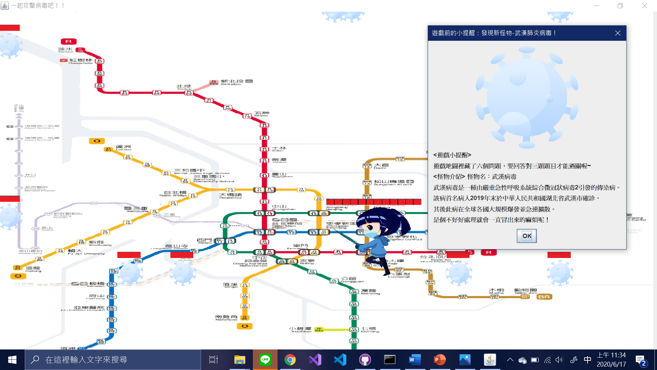
使用者介面分析

Slide 6
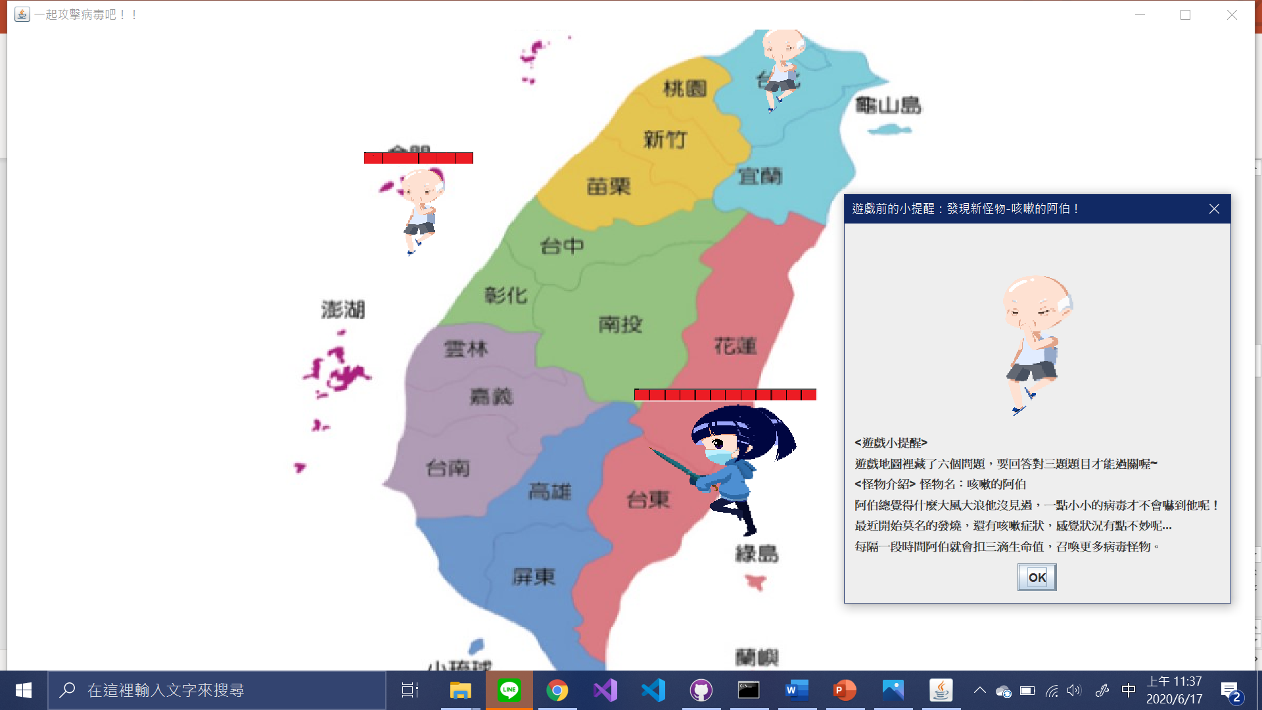
使用者介面分析

Slide 7
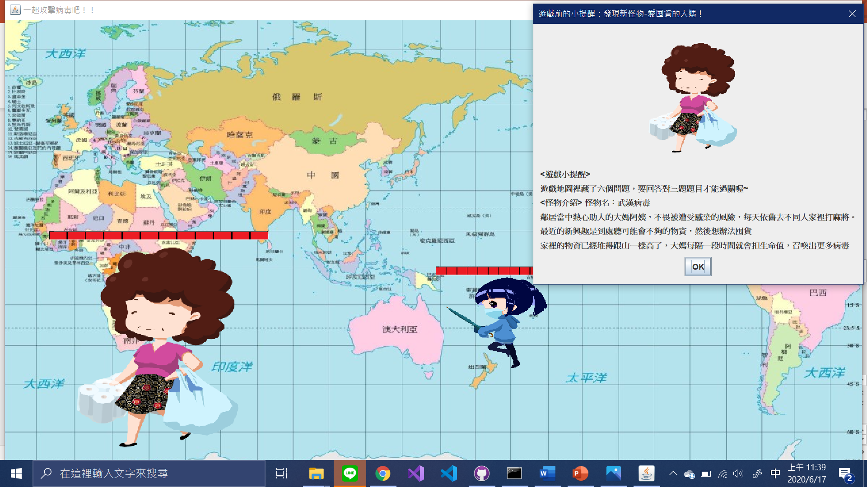
使用者介面分析

Slide 8
使用者介面分析

Slide 9

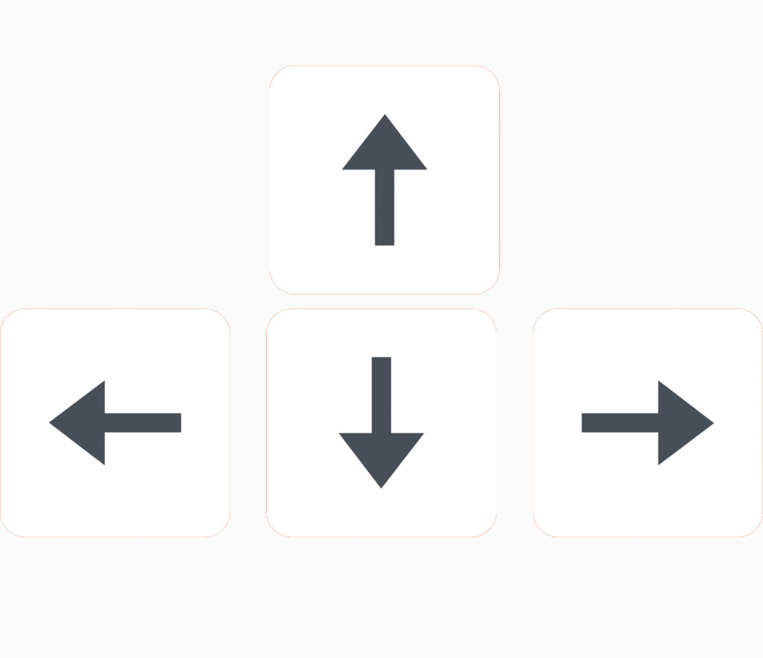

遊戲操縱
躲避怪獸
攻擊怪獸
利用鍵盤的上下左右控制主角走位
並有效躲過攻擊
利用滑鼠點擊怪物
並進行攻擊

Slide 10

怪物介紹
1
武漢肺炎：
此病毒在全世界各大規模爆發並急遽擴散，
是個不好好處理就會一直冒出來的麻煩呢!
2
咳嗽的阿伯：
最近好像有點發燒，一直咳嗽的阿伯，
希望阿伯的身體可以健康。
3
愛囤貨的大媽：
因為擔心疫情導致次資短缺，
因此每天都到處買東西以方便囤貨。

Slide 11

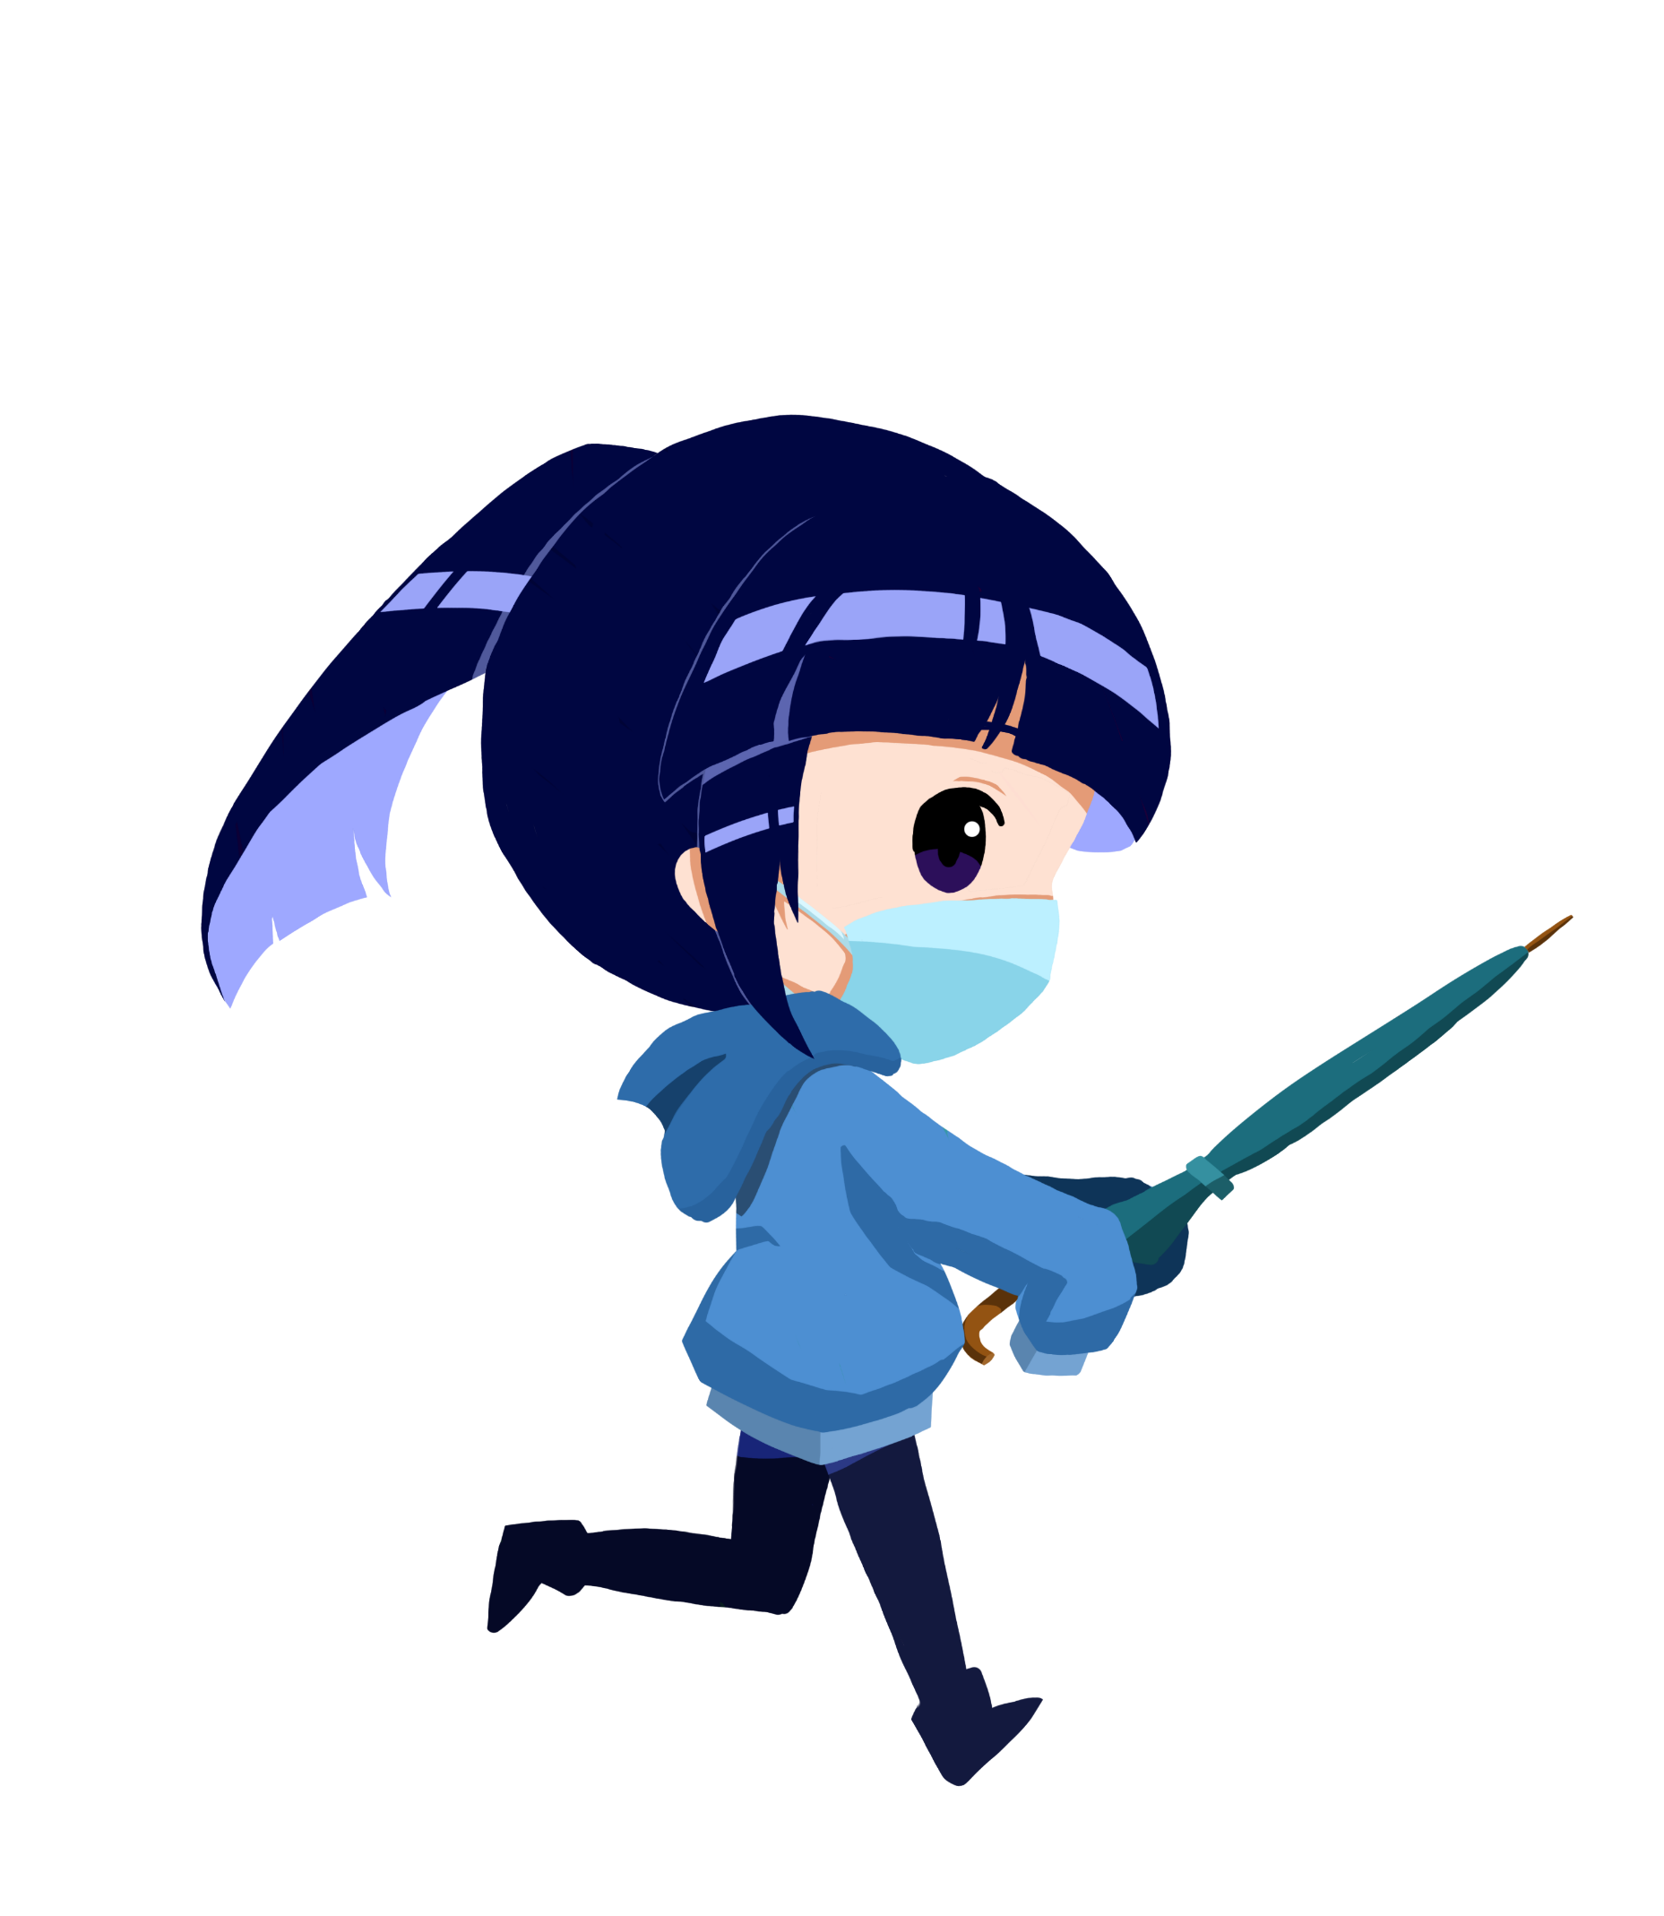
影片連結

Slide 12

工作分工
昕喬
製作怪物形象、角色形象、問題觸發、怪物移動和召喚
永萱
製作加扣分條件、怪物和角色的碰撞處理、deBug大師
巧恩
問題設計、製作角色移動、動畫和攻擊

Slide 13

工作時程
 | 4/30~5/6 | 5/7~5/13 | 5/14~5/20 | 5/21~5/27 | 5/28~6/10
昕喬 | 製作角色形象 | 製作怪物形象 | 設計怪獸走位 | 怪獸攻擊方法 | 最後整合
永萱 | 設計加扣分條件 | 設計遊戲規則 | 角色怪物與玩家互動 |  | 最後整合
巧恩 | 監控鍵盤和滑鼠 | 用鍵盤控制玩家 | 用滑鼠攻擊怪獸 | 設計問題 | 最後整合

Slide 14
遭遇困難/解決方法
遭遇困難 | 解決方法
看不懂組員的Code | 叫他出來面對
剛開始的分工跟後來的差很多 | 提出工作項目、自由認領
組員間的時間對不到 | 叫他自己回去看訊息、自己熬夜
常常等待彼此的code | coding時間分開 有些人早起、有些人通宵

